Slide 1
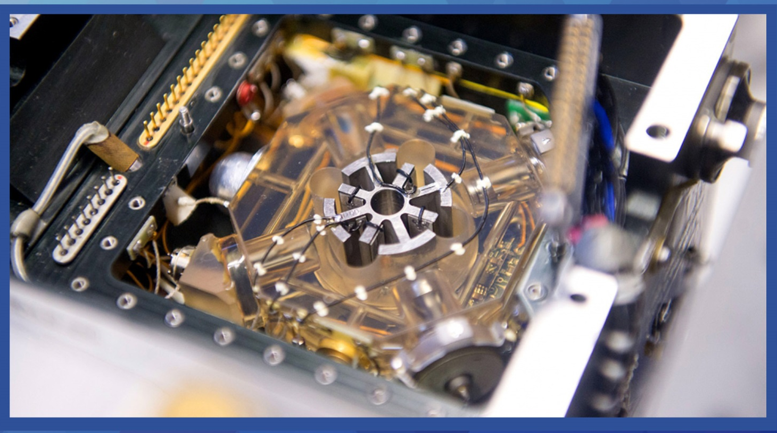
Герметизация и корпусирование МЭМС

Slide 2
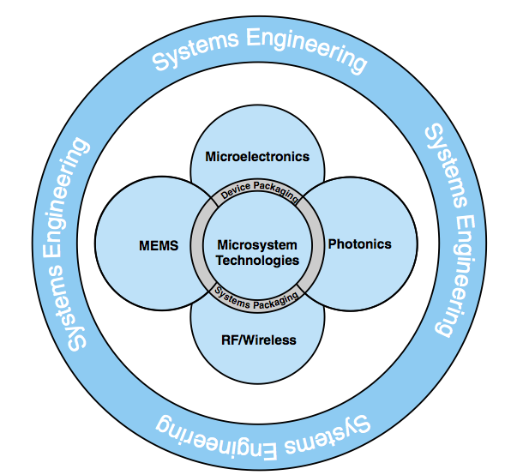
Герметизация и корпусирование МЭМС

Slide 3
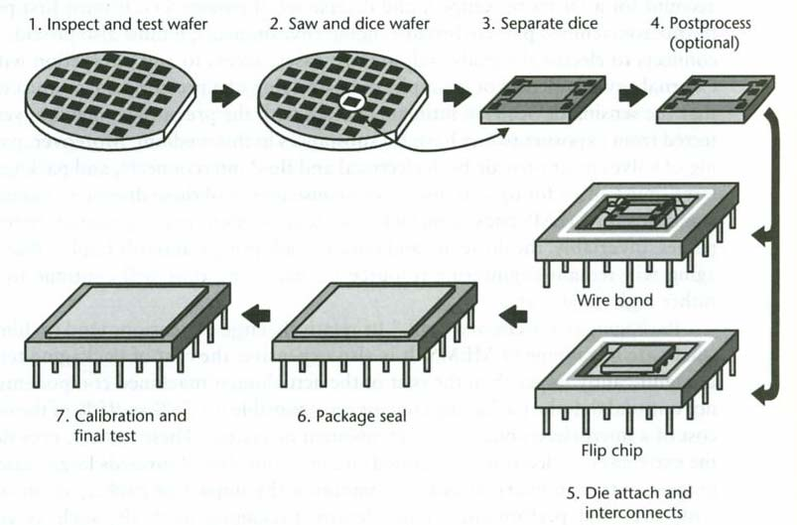
Типовые этапы копрусирования

Slide 4
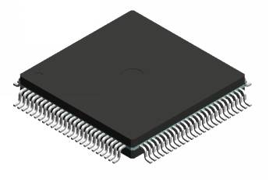
Основные виды корпусов
QFP (Quad Flat Package)

Slide 5
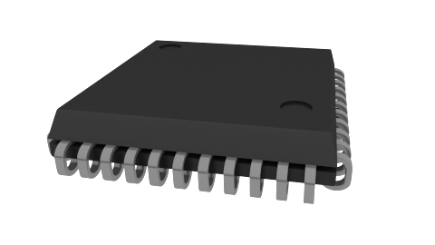
Основные виды корпусов
LCC (Leadless Chip Carrier)

Slide 6
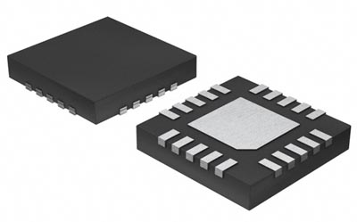
Основные виды корпусов
QFN (Quad Flat No leads)

Slide 7
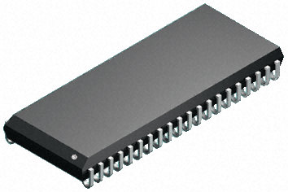
Основные виды корпусов
SOIC (Small Outline Integrated Circuit)

Slide 8
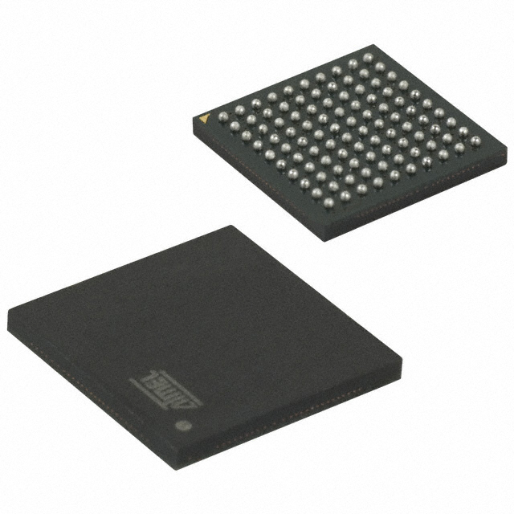
Основные виды корпусов
BGA (Ball Grid Array)

Slide 9
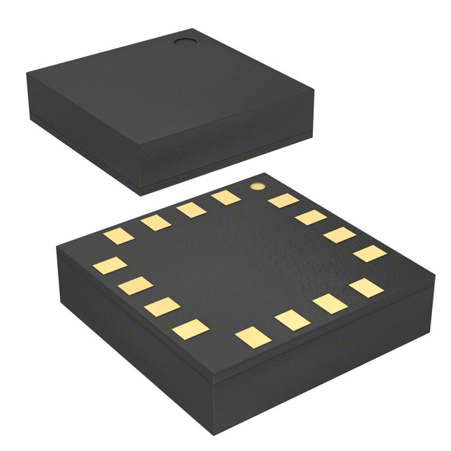
Основные виды корпусов
LGA (Land Grid Array)

Slide 10
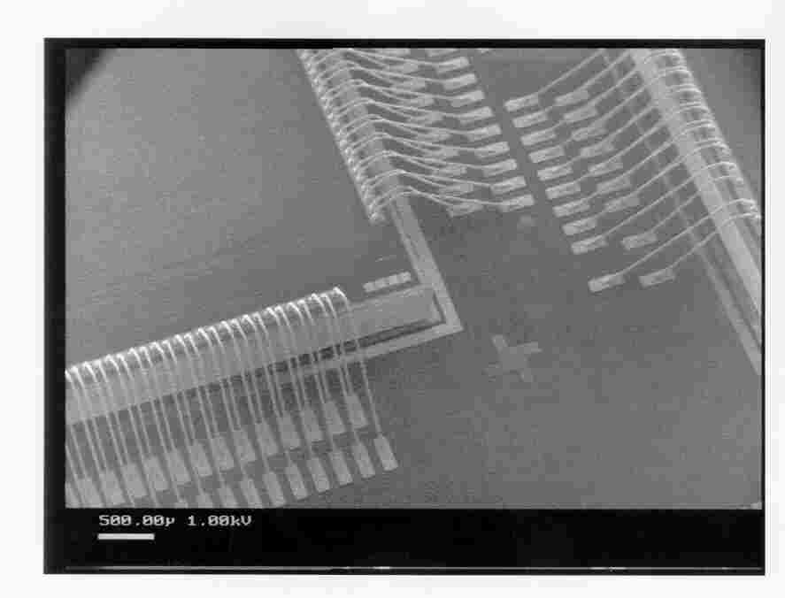
Основные требования к системе упаковки
Электрические характеристики: низкие паразитные явления
Механические: надежность и прочность
Тепловые: эффективность отвода тепла
Экономические: дешевизна

Slide 11
JEDEC
JEDEC (англ. Solid State Technology Association, известная как Joint Electron Device Engineering Council, или Комитет Инженеров, специализирующихся в области электронных устройств) — комитет инженерной стандартизации полупроводниковой продукции при Electronic Industries Alliance (EIA), промышленной ассоциации, представляющей все отрасли электронной индустрии.
Комитет JEDEC, известный благодаря координаторским усилиям в разработке стандартов компьютерной памяти, обладает авторитетом и обладает солидным влиянием на промышленное производство.

Slide 12
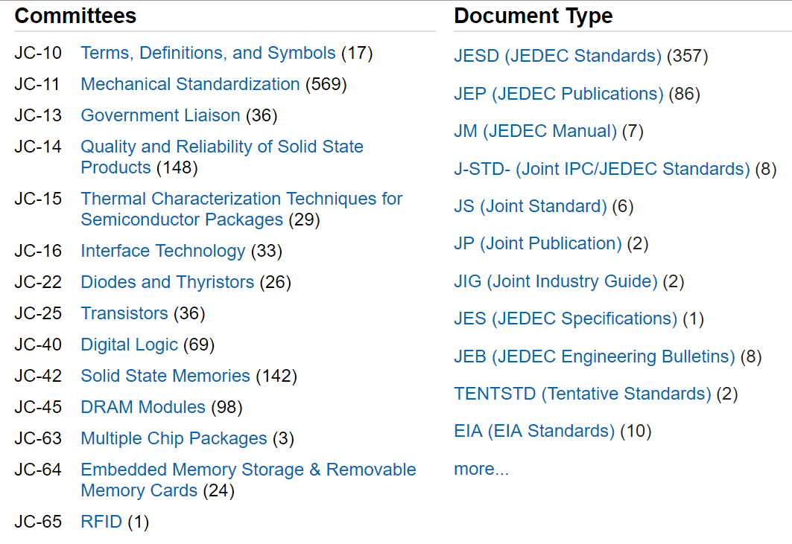
JEDEC

Slide 13
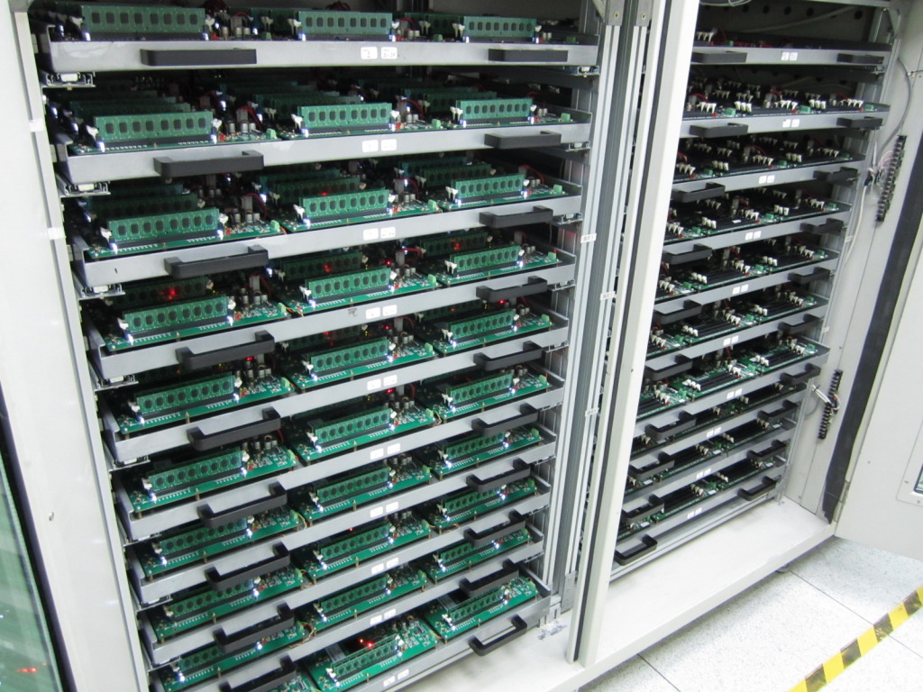
Виды тестов
Испытание в окружающей среде:
Атмосферное давление
Погружение
Сопротивление изоляции
Устойчивое состояние жизни
Термоциклирование
Термоудар
Burn In (выжигание)

Slide 14
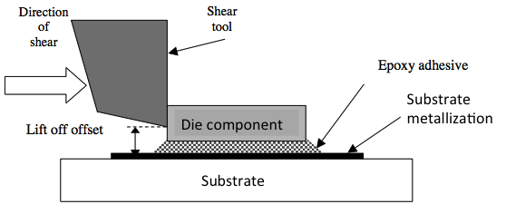
Виды тестов
Механические испытания:
Механический удар
Вибрации с переменной частотой
Тест на прочность соединения (разрушительный)
Тест на прочность на сдвиг

Slide 15
Виды тестов
Электрические тесты:
Производительность в разомкнутом контуре
Производительность выхода
Мощности и коэффициента шума
Измерение взаимопроникновения каналов для цифровых микроэлектронных устройств

Slide 16
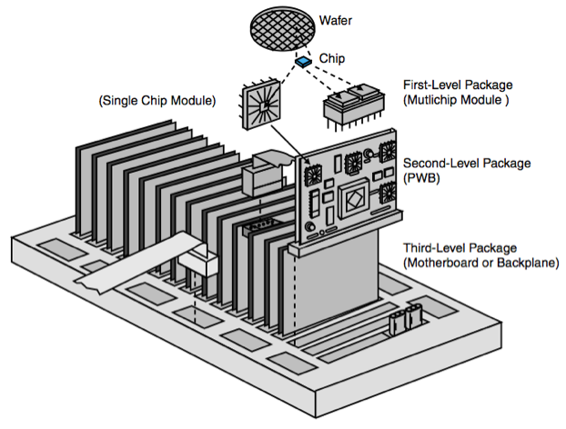
Уровни упаковки

Slide 17
Основные процессы технологии упаковки
Single chip package (SCP) - корпусирование отдельного чипа
Wafer-level packaging (WLP) - корпусирование на уровне пластины (подложки)
Multi Chip packaging (MCP) - корпусирование нескольких чипов в один корпус
System-on-a-Chip (SoC) - система на кристалле; электронная схема, выполняющая функции целого устройства (например, компьютера) и размещенная на одной интегральной схеме.

Slide 18
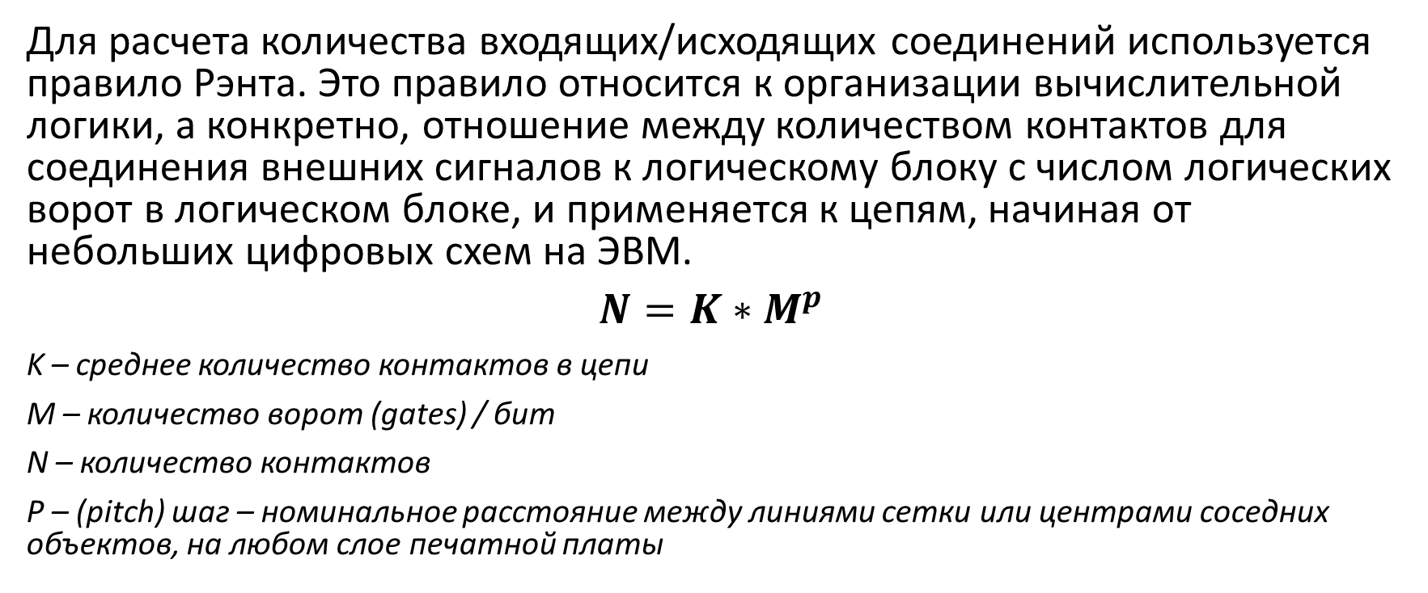
Правило Рэнта
Для расчета количества входящих/исходящих соединений используется правило Рэнта. Это правило относится к организации вычислительной логики, а конкретно, отношение между количеством контактов для соединения внешних сигналов к логическому блоку с числом логических ворот в логическом блоке, и применяется к цепям, начиная от небольших цифровых схем на ЭВМ.
$N=K∗M^{p}$
K – cреднее количество контактов в цепи
M – количество ворот (gates) / бит
N – количество контактов
P – (pitch) шаг – номинальное расстояние между линиями сетки или центрами соседних объектов, на любом слое печатной платы

Slide 19
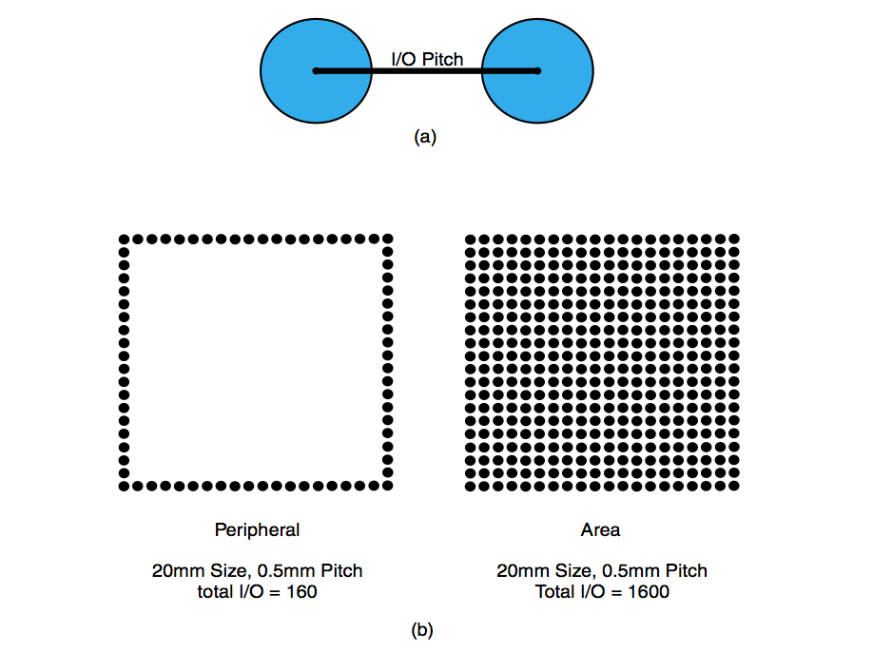
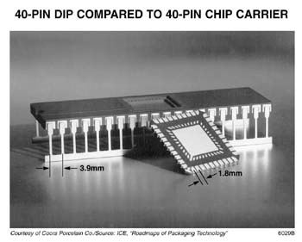
Правило Рэнта

Slide 20
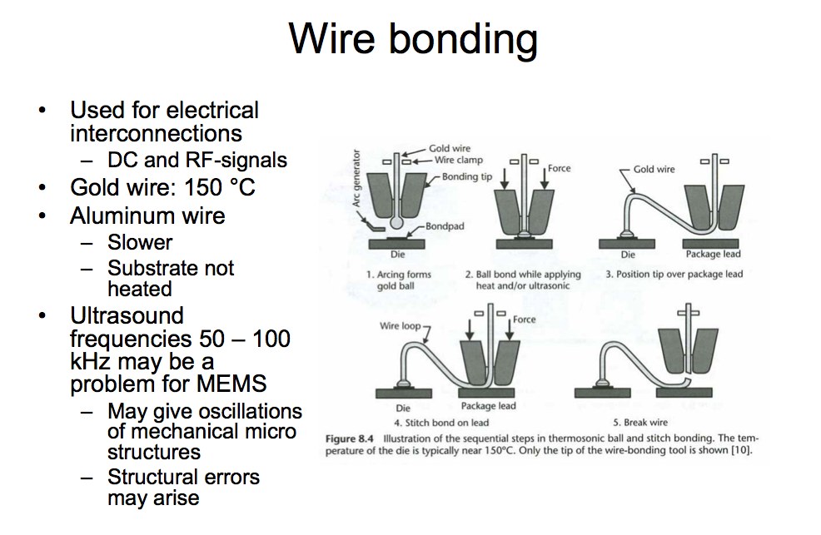
Виды соединений
Электрические провода

Slide 21
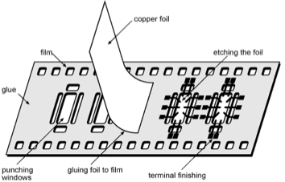
Виды соединений
TAB (tape automated bond) - автоматизированная соединяющая лента

Slide 22
Виды соединений

Slide 23
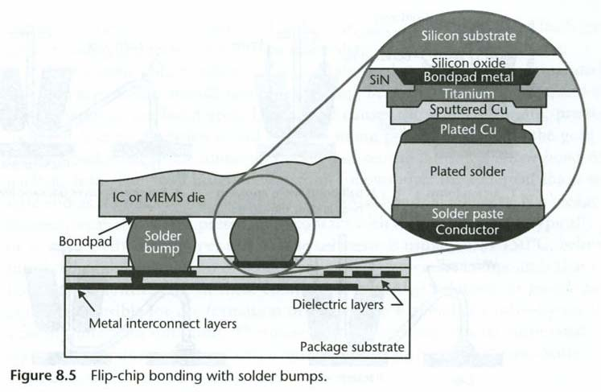
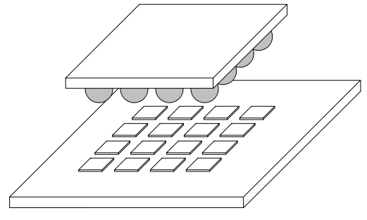
Виды соединений
Flip-Chip – перевернутый чип

Slide 24
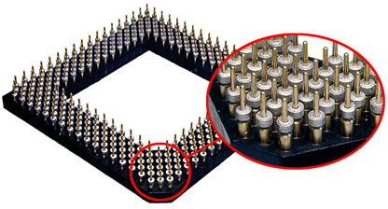
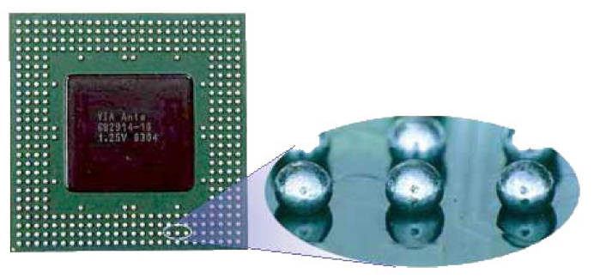
Виды соединений
Pin Grid Array (PGA) - массив, состоящий из контактов – штырьков
Ball Grid Array (BGA) - массив, состоящий из контактов – шариков

Slide 25
Соединение корпуса и платы

Slide 26
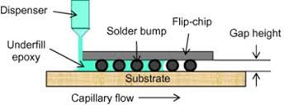
Соединение корпуса и платы
Underfill – заполнитель (клей); электрические изоляторы, электрически проводящие клеи;теплопроводящие и т.д.

Slide 27
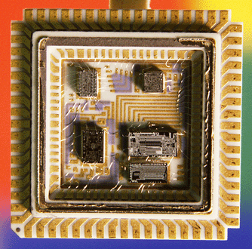
Корпусирование нескольких чипов в один корпус
Multi Chip packaging (MCP):

Slide 28
Корпусирование нескольких чипов в один корпус
Multi Chip packaging (MCP):
Вместимость
Выполнение функций как системы, так и подсистемы
Экономия контактов
Экономия пространства

